Slide 1
10. Calling Convention

Slide 2
함수 호출 규약
함수를 호출할 때 파라미터를 어떤 식으로 전달하는가에 대한 일종의 약속
함수 호출 전에 파라미터를 스택을 통해 전달
스택은 아래 방향(주소가 줄어드는 방향)으로 자라며 PE 헤더에 그 크기가 명시되어 있음
동적 메모리 할당과 달리 프로세스가 실행될 때 스택 메모리의 크기가 결정됨

Slide 3
함수 호출 규약
Q1. 함수 실행이 완료되었을 때 스택에 들어있던 파라미터는 어떻게 되는가?
A1. 그대로 놔둔다. 더 이상 사용하지 않으며 다음번 스택에서 다른 값이 자동으로 덮어 써지므로 스택 메모리는 해제할 필요없음
Q2. 함수가 실행 완료되었을때 ESP는 어떻게 하는가?
A2. ESP 값은 함수 호출 전으로 복원되어야 함. 그래야 참조 가능한 스택의 크기가 줄어들지 않음

Slide 4
함수 호출 규약 종류
cdecl
stdcall
fastcall

Slide 5
cdecl
cdecl 방식은 주로 C 언어에서 사용되는 방식
Caller에서 스택을 정리하는 특징
명시적으로 _cdecl 사용할 수도 있음
#include "stdio.h"
int add(int a, int b)
{
return (a + b);
}
int main(int argc, char* argv[])
{
return add(1, 2);
}

Slide 6
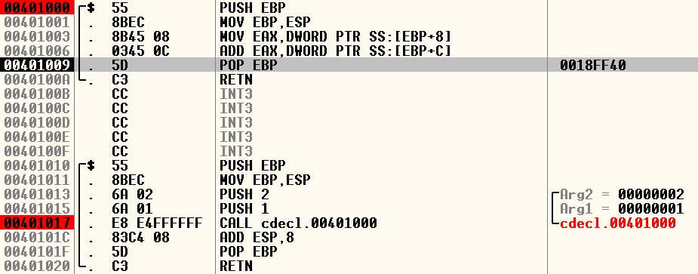
cdecl
caller인 main 함수가 add의 파라미터를 역순으로 스택에 입력, add 함수 끝난 후 add esp, 8 로 스택을 정리
caller 가 자신이 스택에 입력한 함수 파라미터를 직접 정리하는 방식

Slide 7
stdcall
stdcall 방식은 Win32 API에서 사용되며, callee 에서 스택을 정리하는 것이 특징
C 언어는 기본적으로 cdecl 방식이므로 stdcall 방식으로 컴파일 하고 싶을 때는 _stdcall 키워드 붙임
#include "stdio.h"
int _stdcall add(int a, int b)
{
return (a + b);
}
int main(int argc, char* argv[])
{
return add(1, 2);
}

Slide 8
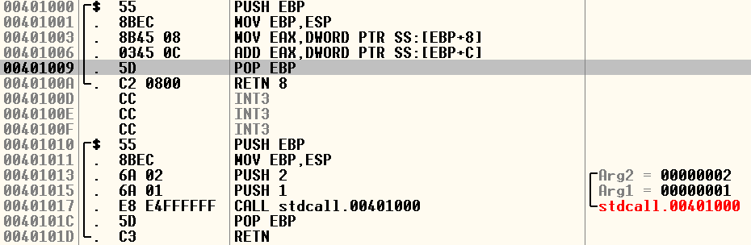
stdcall
caller에 add esp, 8 없어짐
callee에서 retn 8 명령에서 수행. = retn + pop 8
리턴 후 지정된 크기만큼 esp 증가

Slide 9
cdecl, stdcall
stdcall 장점
  호출되는 함수 내부에 스택정리 코드가 존재하므로 함수를 호출할때 마다 add esp, 명령을 써줘야하는 cdecl 에 비해 코드 크기가 작음
Win 32 API 는 C로 된 라이브러리지만 기본 cdecl 방식이 아닌 stdcall 방식을 사용
C 이외의 다른 언어 (Delphi, Visual basic)에서 API를 직접 호출할때 호환성이 좋게 하기 위한 것

Slide 10
fastcall
기본적으로 stdcall과 같은 방식
함수에 전달하는 파라미터 일부(2개까지)를 스택 메모리가 아닌 레지스터를 이용하여 전달한다는 것이 특징
함수의 파라미터가 4개라면 앞의 두개의 파라미터는 각각 ECX, EDX 파라미터를 이용하여 전달
좀더 빠른 함수 호출 가능
하지만 ECX, EDX 레지스터 관리에 추가적인 오버헤드 필요한 경우 있음

